Slide 1
Semantische Segmentierung chirurgischer Szenen
Jan, Jan, Konrad;29.3.2019

Slide 2
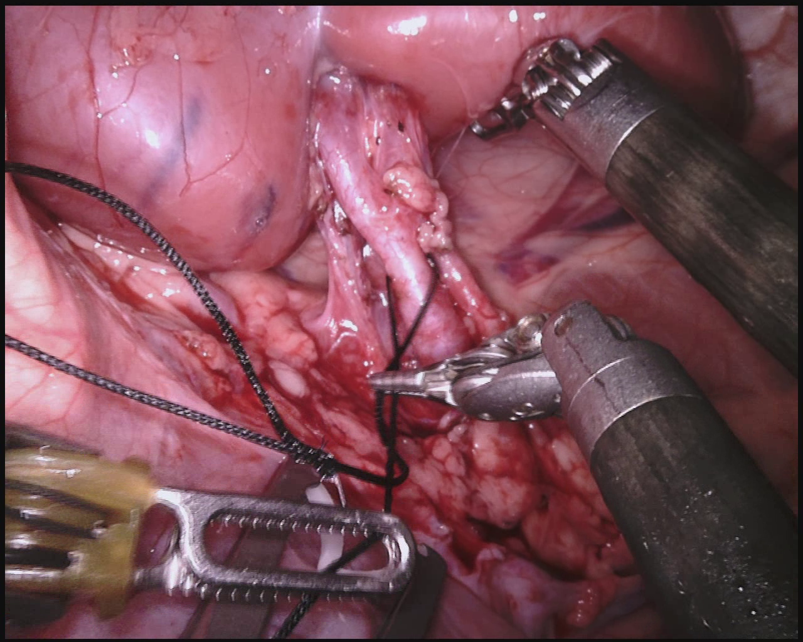
Problemstellung

Slide 3
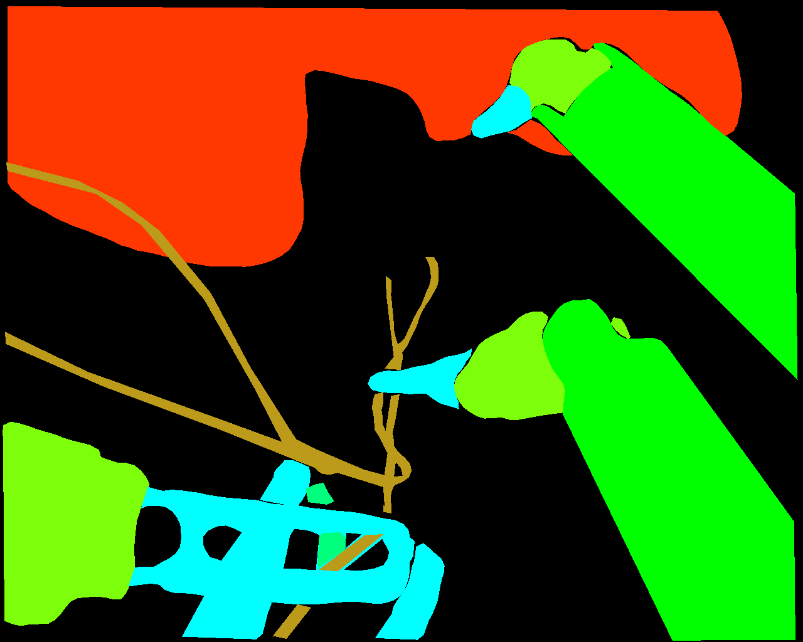

Slide 4

Lösungsansatz

Slide 5
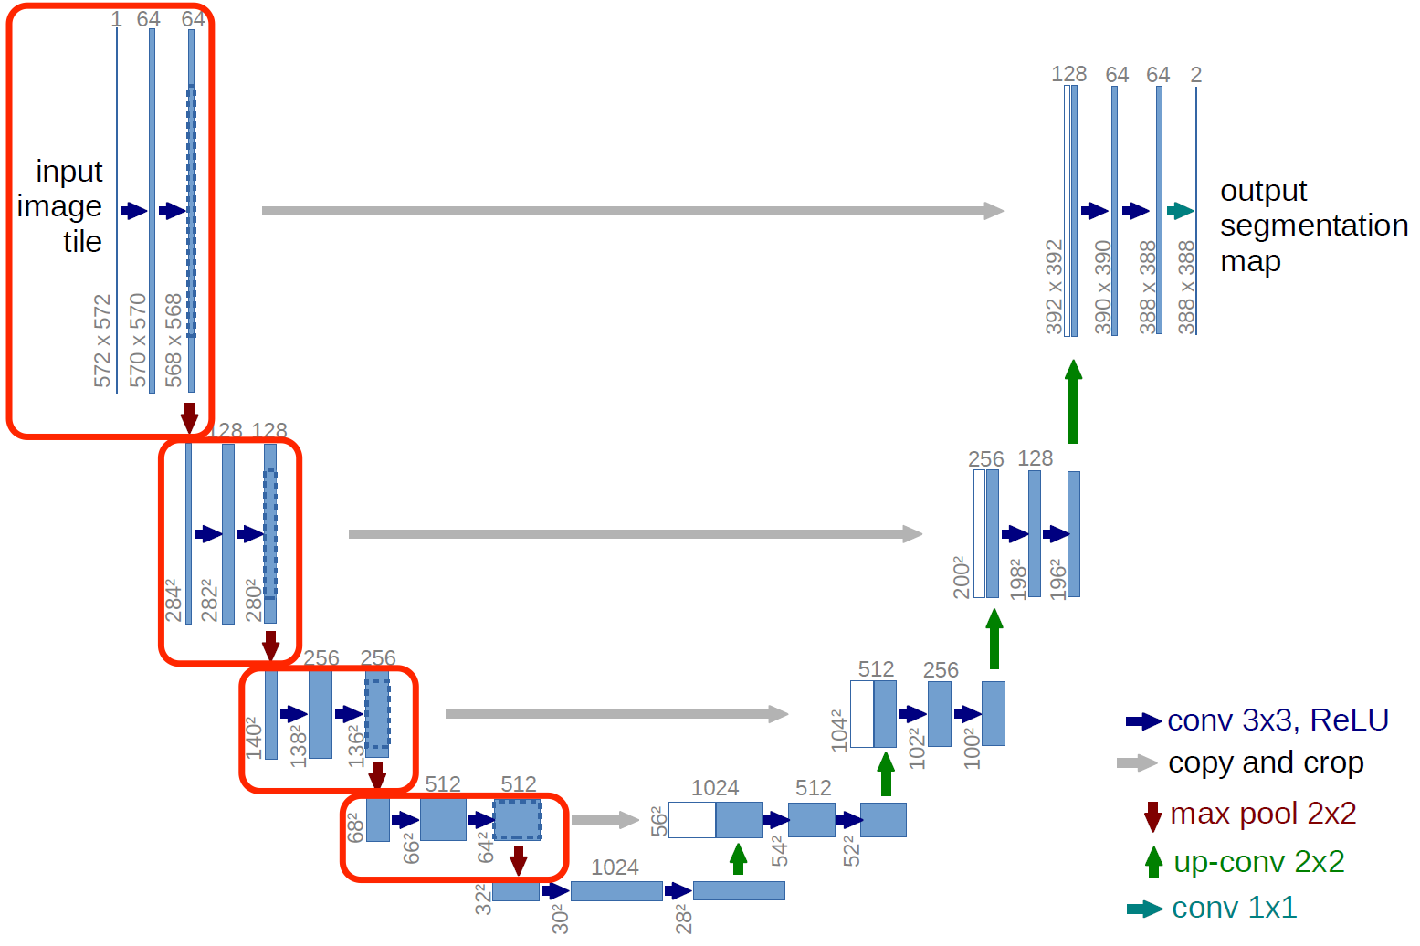
Encode

Slide 6
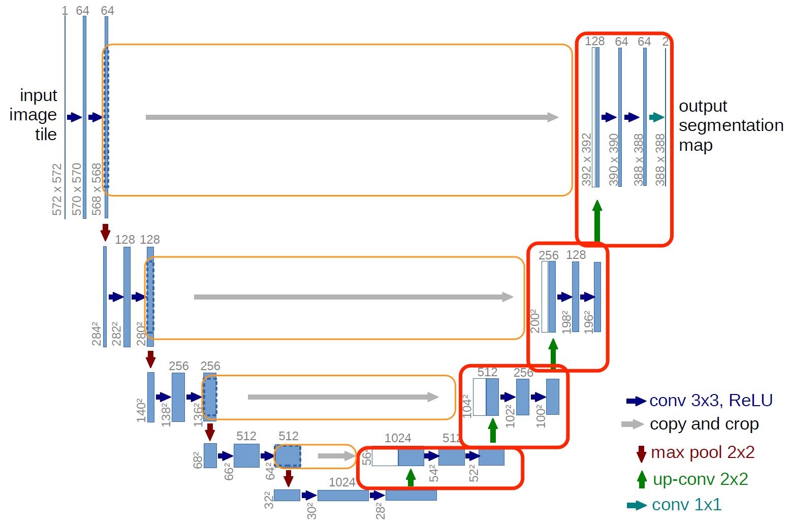
Decode

Slide 7
Erste Ergebnisse
(Bilder von unsrerem Netz)

Slide 8
Weiteres Vorgehen
CrossEntropyLoss
Heads
Vergleichen von Optimizern

Slide 9
CrossEntropyLoss

Slide 10
Heads

Slide 11
Was sind „Heads“

Slide 12
Was erwarten wir

Slide 13
Fragen Anmerkungen ?

Slide 14
Satzschrift 1, 20pt
Auszeichnung
Betonung
Satzschrift 2, 16 pt
Auszeichnung
Betonung
Satzschrift 3, 14 pt
Auszeichnung
Betonung
Satzschrift 1, 20pt
Auszeichnung
Betonung
Satzschrift 2, 16 pt
Auszeichnung
Betonung
Satzschrift 3, 14 pt
Auszeichnung
Betonung

